Slide 1
웹페이지를 이용한 사진내의 텍스트 인식 및 음성 파일 생성 프로그램
20185141 용권순

Slide 2
목차
개요
개발 과정
결과물
보안점

Slide 3
개요

Slide 4
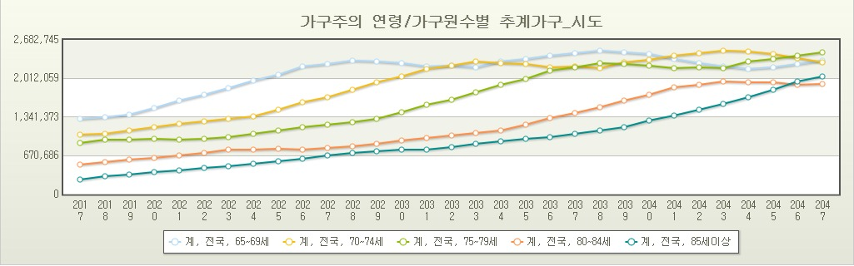
개요
65세 고령 가구가 2017년 기준으로 2047년에 2.8배 증가할 전망(통계청)
통계청_장래가구인구추계 : https://kosis.kr/statHtml/statHtml.do?orgId=101&tblId=DT_1BZ0506&conn_path=I2

Slide 5
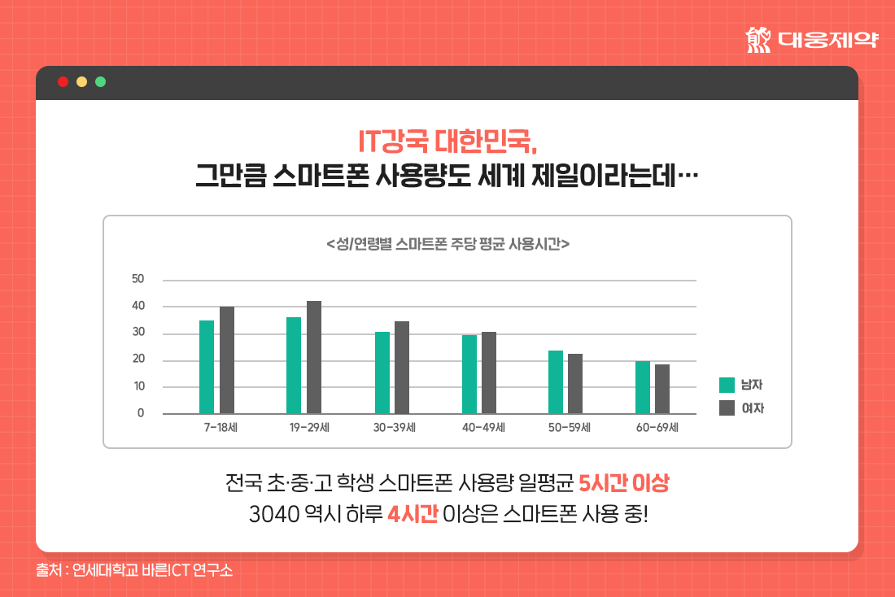
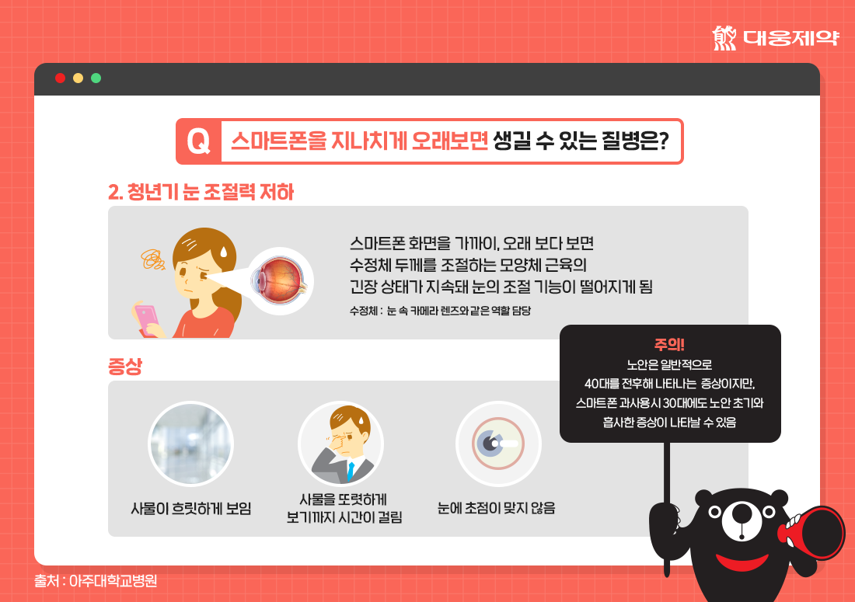
개요
고령 사용자 뿐만 아니라 청년 노안도 급증
[웅’s Q&A] 청년노안 위험! ‘스마트폰 증후군’과 그 예방법 https://newsroom.daewoong.co.kr/archives/6624

Slide 6
개발 과정

Slide 7
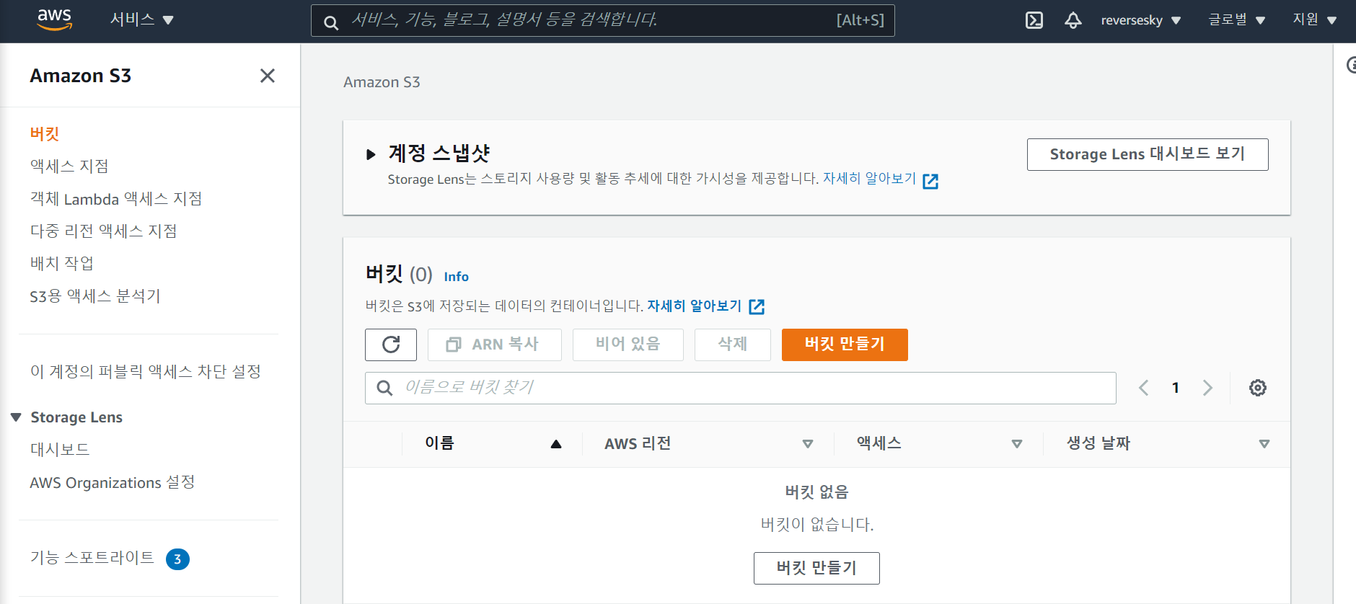
개발 과정
Aws의 s3를 사용하여 데이터를 저장할 공간을 할당

Slide 8
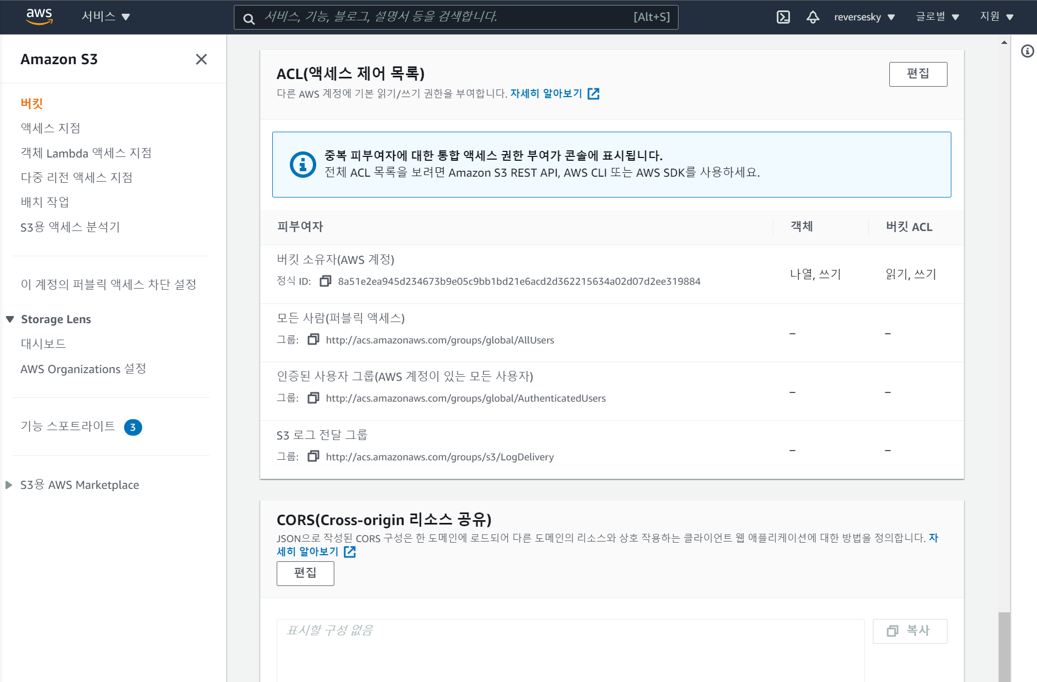
개발 과정
엑세스 제어의 공유를 허용하여 웹페이지를 통해서 s3에 접근할 수 있도록 함

Slide 9
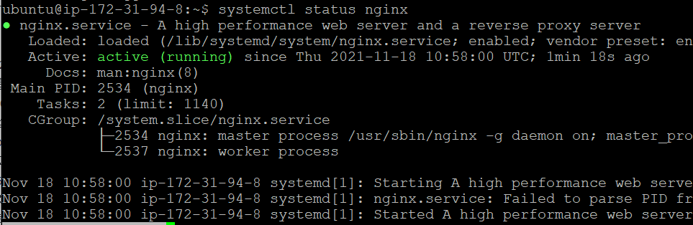
개발 과정
Ec2를 생성하여 nginx를 설치

Slide 10
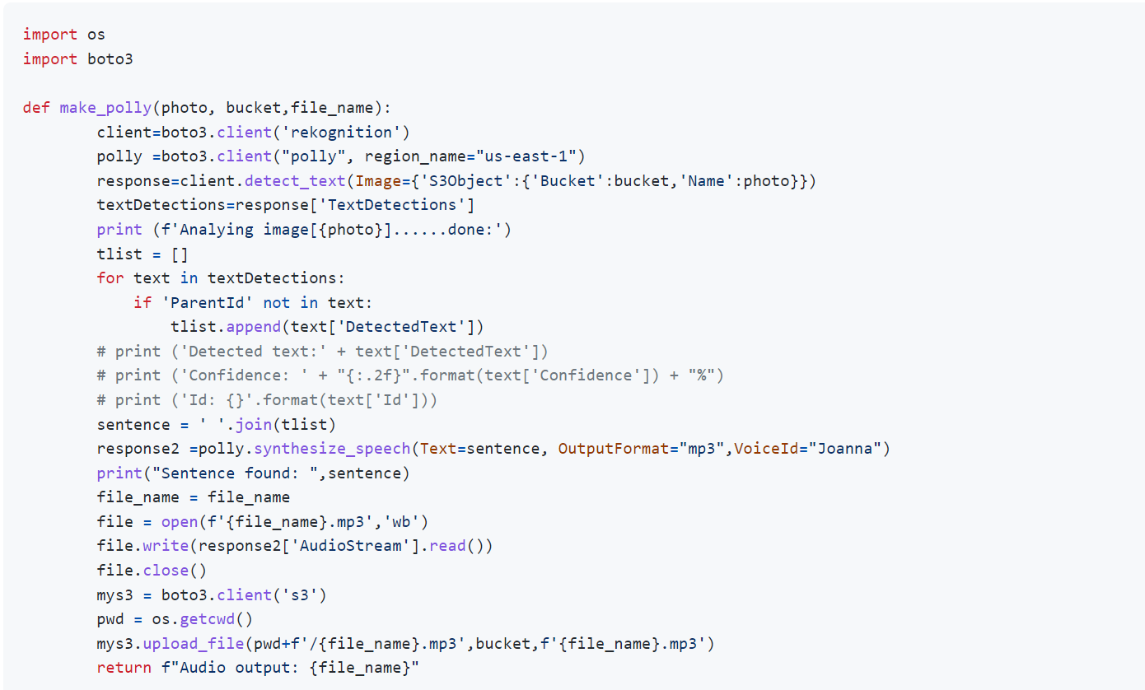
개발 과정
Rekognition을 사용해서 이미지에 text를 읽고 mp3로 변환

Slide 11
결과

Slide 12
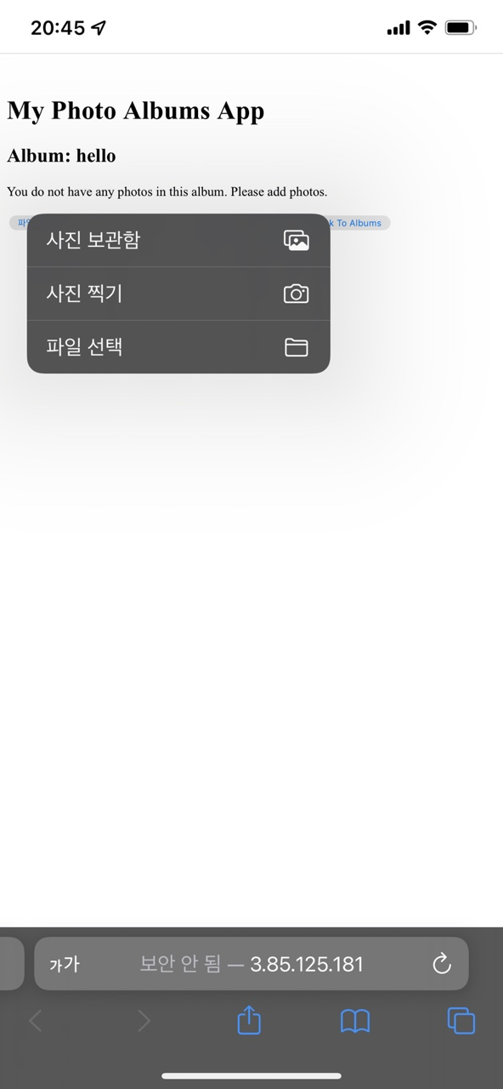
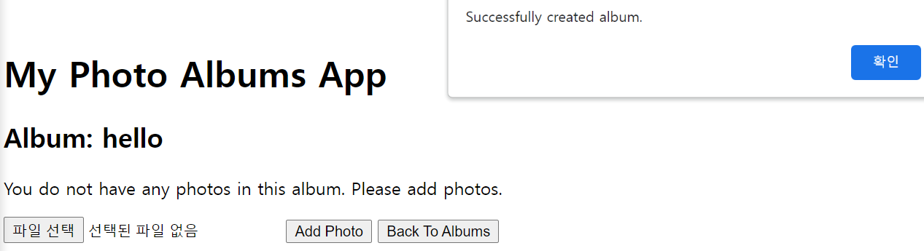
결과
웹 페이지에 접속해서 파일을 업로드 성공 (모바일에서도 작동되는 것을 확인)

Slide 13
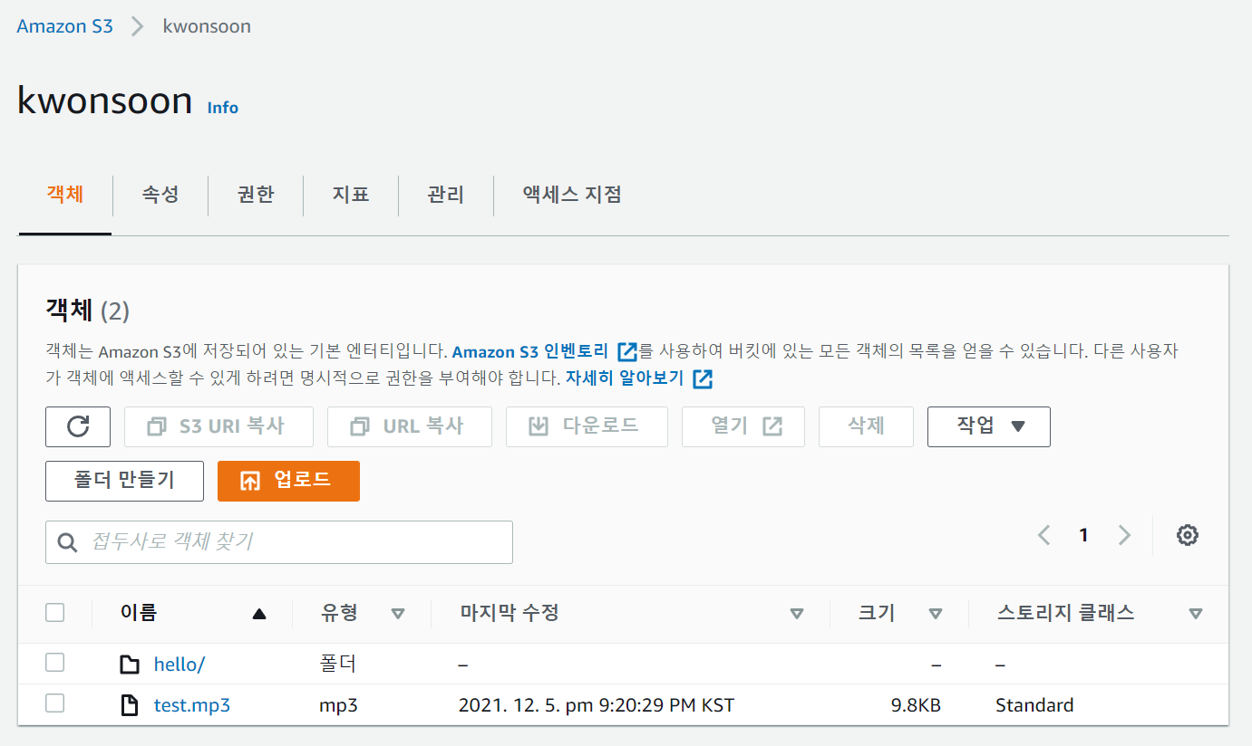
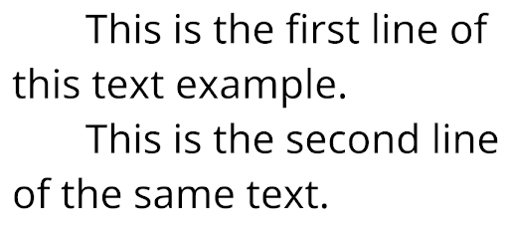
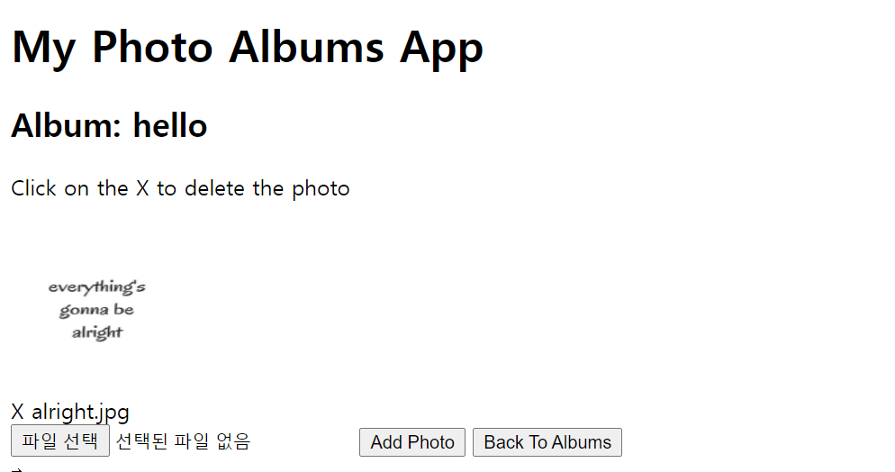
결과
S3에 저장된 파일을 사용하여 detect_text후 polly생성

Slide 14
결과
S3를 확인해 보면 text read mp3가 생성된 것을 확인 가능

Slide 15
보안점

Slide 16
보안점
프론트엔드 쪽에 미숙해서 mp3파일 재생하는 동작을 구현 못함
디자인적인 문제점
텍스트가 아니라 이미지일 경우는 labeling하는 기능을 추가하면 좋을 것 같다.

Slide 17
Q & A

Slide 18
Thanks

